Slide 1
Git from the hell
소속 : 응용서비스팀
작성자 : 신 성 인 대리

Slide 2
목차
1111122
222222

Slide 3
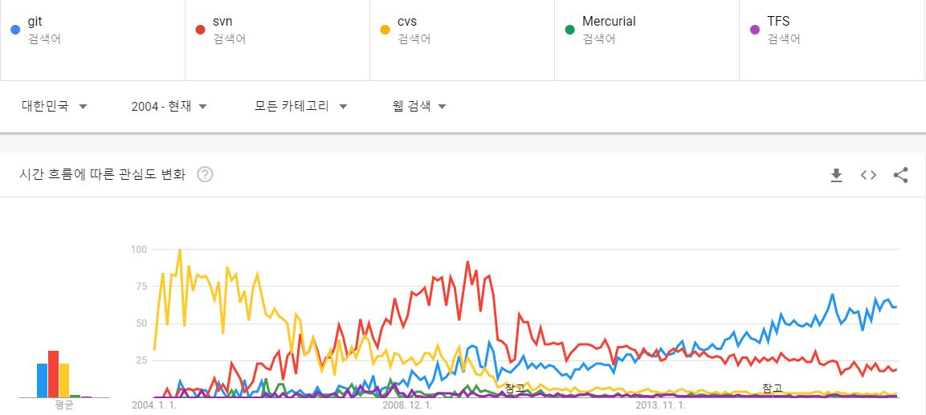
Trends
출처 : google trends
Notes:
구글 트랜드로 알아본 버전 관리시스템 인기도 입니다. 2013년 11월 이후로 svn 검색 양을 git이 넘어 서는 곡선을 보실 수 있습니다.

Slide 4




4. 흐름 및 용어정리
Working Directory = Working Tree = Working Copy
Index = Staging Area = Cache
Repository = History = Tree
Local
$ git push
$ git request-pull
Remote Repository
$ git add [file]
Local Repository
Working Directory
Staging Area
$ git commit
$ git rm [file]
$ git pull $ git clone
Working Tree
or Working copy
Index
or Cache
History
or tree
Notes:
앞서 과장님이 설명한 내용과 동일한 내용이지만 앞으로 진행 할 내용에 꼭 필요한 내용이기에 다시 한번 더 말씀 드리겠습니다.
Working Directory는 Working Tree 또는 Working copy 라고도 불립니다. 이 PPT에서는 Working Directory로 통일 하겠습니다.
그리고 Working Directory에서 추가 또는 수정 한 파일을 Local Repository에 commit 시킬 대상을 지정하는 영역인 Staging Area입니다.
Staging Area도 동일하게 Index 또는 Cache라고도 부르는데요, 요즘은 Staging Area로 입지를 굳혀가고 있다고 합니다. 그래서 여기서도 Staging Area로 칭하겠습니다.
마지막으로 Local Repository가 있습니다. 파일의 변경 이력이 저장되는 공간 입니다. History라고도 불리고 tree라고도 불리며 여기서는 Local Repository라고 칭하겠습니다.

Slide 5
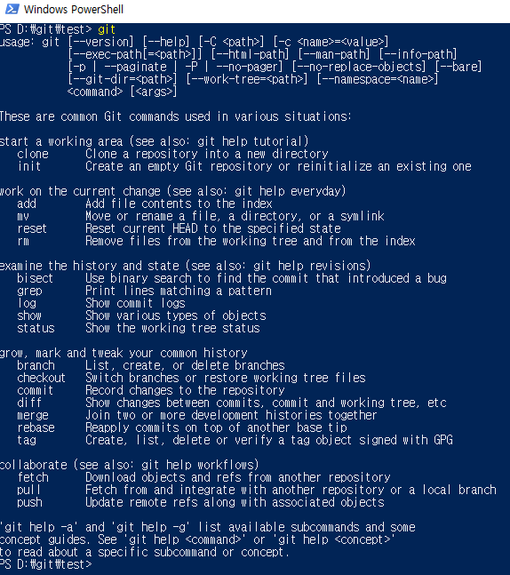
4. Git - Install
https://git-scm.com/book/ko/v1/시작하기-Git-설치 공식 문서 참조
CMD (또는 PowerShell) 에서 git 명령어를 실행해서 아래와 같은 결과가 나오면 설치 성공
Notes:
이제 git을 개인 pc에 설치하도록 하겠습니다.
공식 문서를 참조하셔서 설치를 진행하시면 되고, 아래 그림과 같이 git 명령어 실행시 결과가 같게 나오면 설치에 성공 하신겁니다.

Slide 6
4. Git – 최초 설정
https://git-scm.com/book/ko/v1/시작하기-Git-최초-설정 공식 문서 참조
Git을 설치하고 나면 Git의 사용 환경을 적절하게 설정해 주어야 한다. 한 번만 설정하면 된다. 설정한 내용은 Git을 업그레이드해도 유지된다. 언제든지 다시 바꿀 수 있는 명령어가 있다.
사용자 정보 설정
Git을 설치하고 나서 가장 먼저 해야 하는 것은 사용자 이름과 이메일 주소를 설정하는 것이다. Git은 커밋할 때마다 이 정보를 사용한다. 한 번 커밋한 후에는 정보를 변경할 수 없다.
프로젝트마다 다른 사용자의 이름과 이메일을 사용하고 싶다면 --global 옵션을 제거하고 명령어를 실행하여 지정할 수 있다.
$ git config --global user.name ＂사용자이름" $ git config --global user.email johndoe@example.com
Notes:
Git을 설치하고 나면 사용 환경을 설정해 주어야 한다.
Git config 명령어를 통해 커밋하는 사용자의 정보 user.name과 user.email 정보를 입력합니다.
이 정보는 사용자가 commit을 할 때 마다 정보가 입력되기 때문에 사용자 자신의 정보를 입력 하시길 바랍니다.
만약 프로젝트 별 다른 사용자의 정보를 사용하고 싶다면 –global 옵션을 제거하고 프로젝트별로 git config 명령어를 실행하여 지정해줄 수 있습니다.

Slide 7
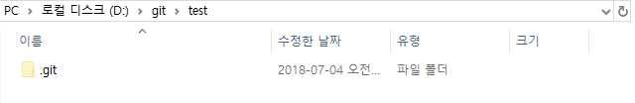
4. Git – 저장소 만들기
https://git-scm.com/book/ko/v1/Git의-기초-Git-저장소-만들기 공식 문서 참조
실습 경로는 D:\git\test 폴더에서 진행
Local Repository 생성 $ git init
.git 폴더 생성 확인
Notes:
Git 저장소를 만드는 방법은 2가지가 있습니다.
첫번째 기존 프로젝트를 Git 저장소로 만드는 방법
두번째 Remote Reposirory를 Clone하는 방법이 있습니다.
지금은 첫번째 방법으로 진행을 하겠습니다.
기존 프로젝트를 Git으로 관리하고 싶을 때 프로젝트의 디렉토리로 이동해서 git init 명령어를 실행합니다.
이 명령은 .git이라는 하위 디렉토리를 만듭니다.
이 명령만으로는 아직 프로젝트의 어떤 파일도 관리하지 않습니다.

Slide 8

4. Git – 파일의 상태 확인하기
어떤 파일도 추가/수정 하지 않은 상황에 $ git status 명령어를 실행하면 다음과 같은 화면이 나온다
위의 내용은 파일을 하나도 추가/수정하지 않았다는 것을 말해준다. Tracked나 Modified 상태인 파일이 없다는 의미다. Untracked 파일은 아직 없어서 목록에 나타나지 않는다. 그리고 현재 작업 중인 Branch를 알려준다. 기본 Branch가 master이기 때문에 현재 master로 나오는 것이다.
Notes:
Git status 명령어를 사용하면 파일의 상태를 알 수 있습니다.
현재 저장소를 만든 후 아무 작업도 진행하지 않았기 때문에 다음과 같이 커밋할 내역이 없다 라고 표시되며
파일을 만들거나 복사 후 git add 명령어를 사용하라고 권유 메시지가 나옵니다.

Slide 9
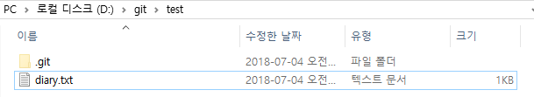
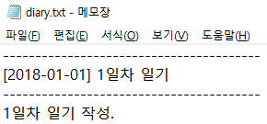
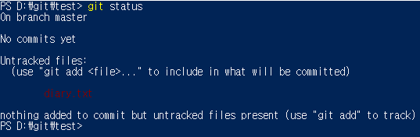
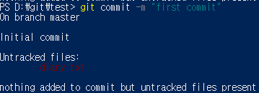
4. Git – 파일을 새로 추적하기
diary.txt 파일을 추가 후 일기를 작성한다. (여기서 일기는 버전 관리 할 소스코드로 생각하길 바랍니다. )
2. $ git status 확인
3. 관리대상 파일 추가하지 않고 commit 시도
Notes:
새로운 파일을 관리하기 위해 diary.txt 파일을 생성시키겠습니다.
여기서 파일의 내용은 일기지만 각자 버전관리 할 소스코드로 생각하시길 바랍니다.
파일 생성 후 1일차 일기를 작성하겠습니다.
그리고 git status 명령어를 사용해 파일의 상태를 보니 diary.txt 파일이 추적중인 파일이 아니라 나오고 git add 명령어를 통해 commit 될 내역에 포함 시키라고 나옵니다.
여기서 git add 명령어를 사용하지 않고 commi을 시도하면 해당 diary.txt파일은 commit이 되지 않습니다.

Slide 10
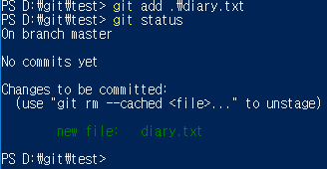
4. Git – 파일을 새로 추적하기
파일을 추적 대상에 추가하기
Git add 명령어로 파일을 새로 추적할 수 있다. 아래 명령어를 실행하면 Git은 diary.txt 파일을 추적한다.
git status 명령어를 다시 실행하면 diary.txt 파일이 Tracked 상태이면서 Staged 상태라는 것을 확인 할 수 있다.
이제 diary.txt 파일은 Staged 상태가 되었으며 git commit 명령어 실행 시 반영 대상이 됩니다.
$ git add diary.txt
Notes:
이제 파일을 commit이 될 대상에 추가해보겠습니다.
$ git add diary.txt 명령어를 실행하면 diary 파일이 Modified 상태에서 Staged 상태로 변경된 것을 확인할 수 있습니다.
Unstage 시키려면 git rm –cached 명령어를 사용하라는 메시지를 보여줍니다.

Slide 11
4. Git – 파일을 새로 추적하기
$ git push
Remote Repository
$ git add [file]
Local Repository
Working Directory
Staging Area
$ git commit
$ git rm [file]
$ git pull $ git clone
Notes:
방금 전 git add 명령어를 통해 Working Directory에 있던 diary.txt파일은 Staging Area에 반영이되어 Modified 상태에서 Staged 상태로 변경된 것입니다.

Slide 12

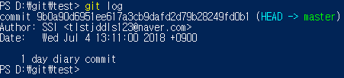
4. Git – 변경사항 커밋하기
Commit 명령어 실행
Commit 이력 확인
$ git commit –m “커밋 내용”
$ git log
Notes:
이제 Staging Area에 등록 된 파일을 commit 명령어를 통해 커밋을 진행할 것입니다. Unstaged 상태의 파일은 커밋되지 않는것을 기억해야 합니다.
Git은 생성하거나 수정하고 나서 git add 명령어로 추가하지 않은 파일은 커밋하지 않습니다. 그 파일은 그냥 Modified 상태로 남아있는 것입니다.
그래서 커밋 전에 git status 명령어로 모든 파일이 Staged 상태인지 확인 후 commit을 진행해야 합니다.
커밋이 끝나고 나면 $ git log 명령어를 통해 commit 이력을 확인 할 수 있습니다.

Slide 13
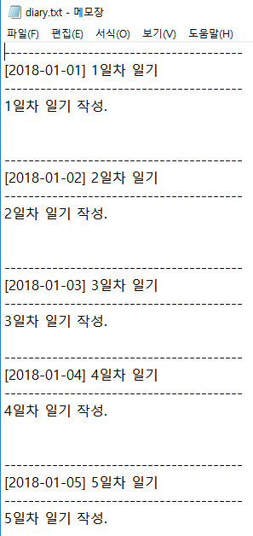
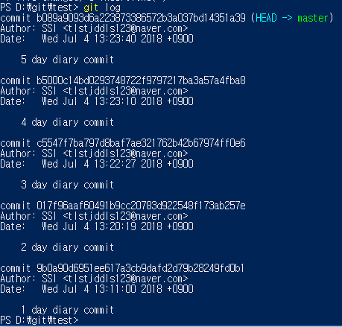
4. Git – log
Notes:
간단한 테스트를 위해 5일 치의 일기를 작성해서 일마다 commit 시키겠습니다.
총 5개의 commit 이력이 남았고 5일차 일기가 해당 Master 브랜치에서 최신 Commit이다 라는 의미로 HEAD가 master를 가르키고 있는 것을 확인 할 수 있습니다.

Slide 14
4. Git – 원격 저장소 (remote repository)
$ git push
Remote Repository
$ git add [file]
Local Repository
Working Directory
Staging Area
$ git commit
$ git rm [file]
$ git pull $ git clone
Notes:
앞에서 작성한 5개의 commit 이력을 가진 diary를 누군가와 함께 사용하기 위해 Remote Repository로 올려보겠습니다.
현재 누리텔레콤에서 Bitbucket을 사용하고 있기 때문에 Bitbucket에 제 계정의 Repository를 사용하겠습니다.

Slide 15
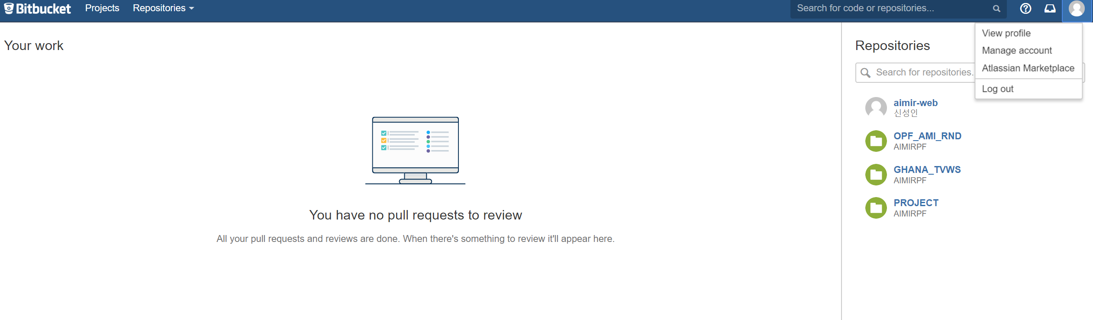
4. Git – 원격 저장소 만들기
Bitbucket로그인 후 우측 상단의 아이콘 클릭 -> View profile 클릭.
Notes:
Bitbucket에 로그인을 하면 다음과 같은 화면을 볼 수 있습니다.
우측 Repositories에는 공용 저장소를 볼 수 있습니다. 실제 프로젝트를 진행한다면 해당 Repositories에서 프로젝트를 clone해서 사용합니다.
하지만 지금은 직접 프로젝트를 올리는 테스트를 진행하기 위해 Bitbucket에서 지원하는 개인 Repository를 사용하겠습니다.
1. Bitbucket 로그인 후 우측 상단의 아이콘 클릭 후 View profil을 클릭 합니다.

Slide 16
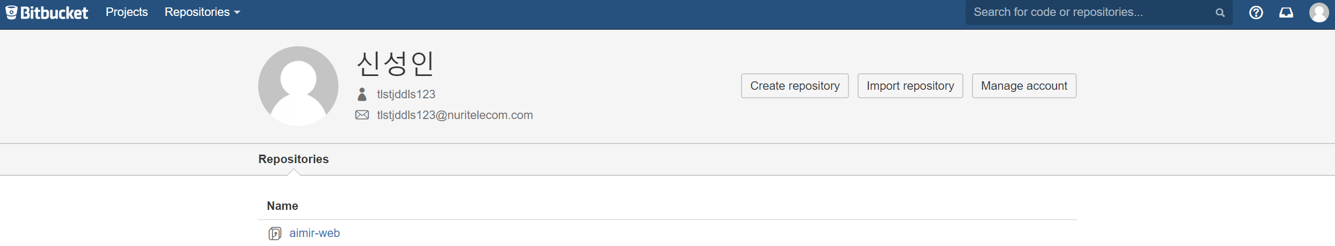
4. Git – 원격 저장소 만들기
Create repository 클릭
Notes:
개인 사용자 정보와 저장소 만들기, 저장소 Import, 계정 관리 기능들이 나오고
하단에 Repositorys로 개인 저장소 목록이 나옵니다.
여기서 Create repository 버튼을 클릭해서 원격 저장소를 만들어 보겠습니다.

Slide 17
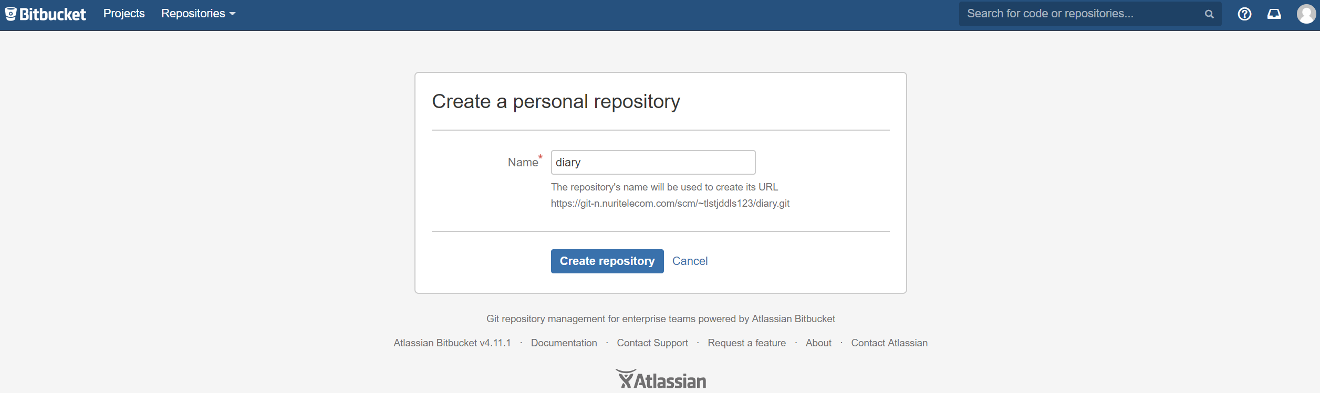
4. Git – 원격 저장소 만들기
저장소 이름 입력 후 Create repository 클릭
Notes:
사용하려는 저장소 이름을 입력합니다.
여기서는 일기장을 올릴 예정이기 때문에 diary라는 저장소를 생성하겠습니다.

Slide 18
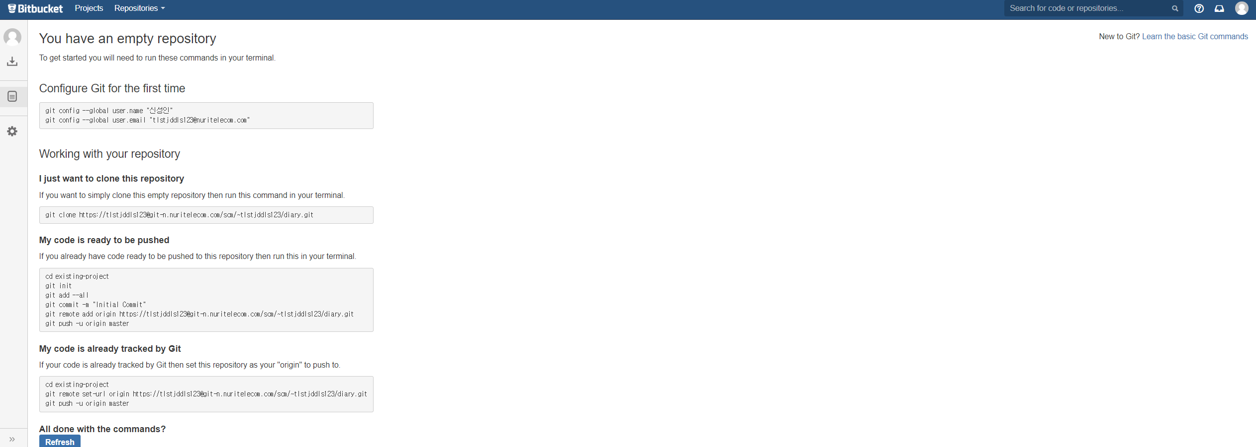
4. Git – 원격 저장소 만들기
원격 저장소 생성 완료.
Notes:
Diary라는 이름의 원격 저장소가 생성 되었습니다.
해당 저장소는 아직 아무것도 없기 때문에 비어 있는 상태입니다.
웹 페이지에 나와있는 설명을 자세히 보겠습니다.

Slide 19
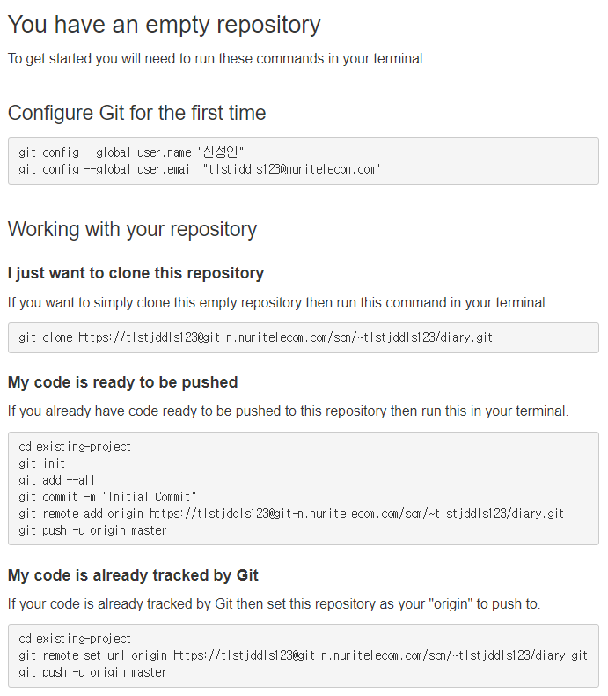
Notes:
빈 저장소가 있다는 메시지와 함께 친절하게 어떻게 저장소를 사용해야 할 지 모든 설명이 나와있습니다.
아까전에 제가 설명드린 git config 내용도 나와있습니다.
(클릭)
가장 첫번째에 git clone 명령어로 시작되는 라인을 보실 수 있습니다. 이 명령어는 Remote Repository에 올라온 파일이 존재 할 때 해당 저장소를 Local Repository에 복사시키는 명령어 입니다.
(클릭)
두번째 명령어 모음은 프로젝트 소스는 다 준비가 되었으나 Local Repository 구성을 안했을 때 git init 명령어로 로컬 저장소를 생성하고 commit 후 remote 저장소를 지정하고 push 시키라는 내용입니다.
(클릭)
세번째 명령어 모음은 이미 다른 Remote Repository를 사용하고 있는경우 git remote set-url 명령어를 사용해서 origin의 remote 경로를 변경시키고 push시키는 명령어 입니다.
일단 지금은 로컬 저장소에 만들어 놨던 5일짜리 일기를 올리려 헀고, remote 저장소 경로가 저장되어 있지 않기 때문에 git remote add 명령어를 사용하는 2번째 명령어를 보겠습니다.
(클릭) 다음페이지!

Slide 20
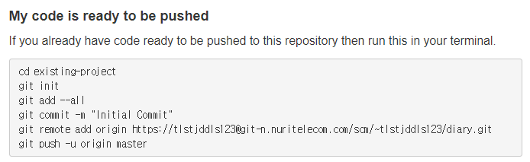
4. Git – 원격 저장소 만들기
Local Repository에서 다음 명령어를 실행한다. $ git remote add origin https://tlstjddls123@git-n.nuritelecom.com/scm/~tlstjddls123/diary.git
$ git push –u origin master 로 Local Repository 저장소를 Remote Repository로 Push 시킨다.
Notes:
Local Repository 경로로 가서 다음 명령어를 실행시킵니다.
git remote add origin https://tlstjddls123@git-n.nuritelecom.com/scm/~tlstjddls123/diary.git
Remote 저장소의 경로를 지정해주는 명령어 입니다.
그 후 $ git push –u origin master 명령어로 Local Repository 저장소를 Remote Repository로 Push 시킵니다.
(클릭)

Slide 21
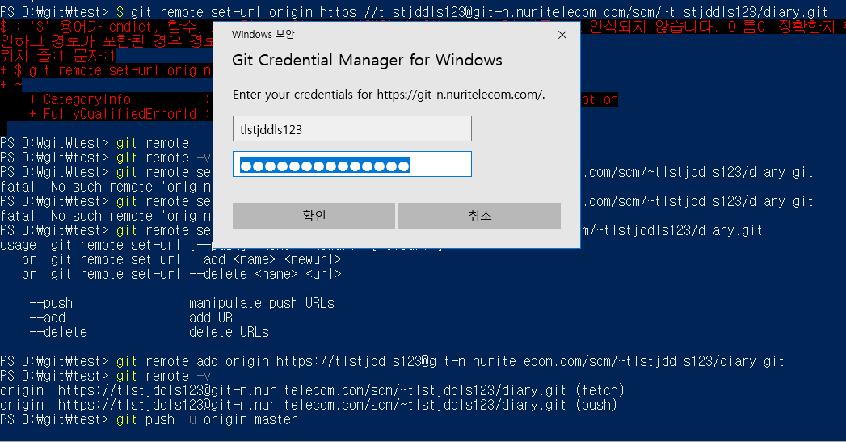
4. Git – 원격 저장소 만들기
Notes:
다음과 같이 Remote 저장소 계정과 패스워드를 입력하여 인증 절차를 진행합니다.
(클릭)

Slide 22
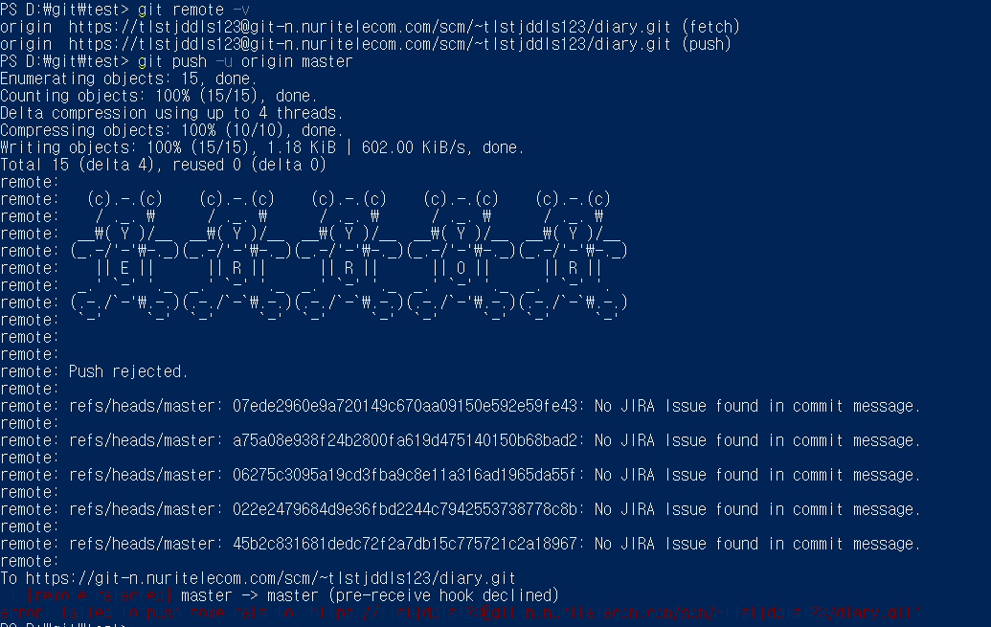
4. Git – 원격 저장소 만들기
Notes:
push 실행시 Push rejected 메시지와 No JIRA Issue found in commit message. 메시지가 발생할 수 있습니다.
이 메시지는 현재 사용하는 Bitbucket은 JIRA와 연동되어 있기 때문에 Default 설정은 JIRA에 등록된 이슈가 존재할 때만 Push를 할 수 있도록 설정이 되어 있기 때문에 발생하는 문제입니다.
지금은 해당 옵션을 끄고 진행하지만 실제 팀 프로젝트에서는 이슈가 등록 된 후 해당 이슈의 KEY값을 COMMIT 내용에 반드시 포함 시켜야만 Remote Repository에 작업 내역을 Push할 수 있습니다.
원활한 테스트 진행을 위해 해당 옵션을 끄겠습니다.
(클릭)

Slide 23
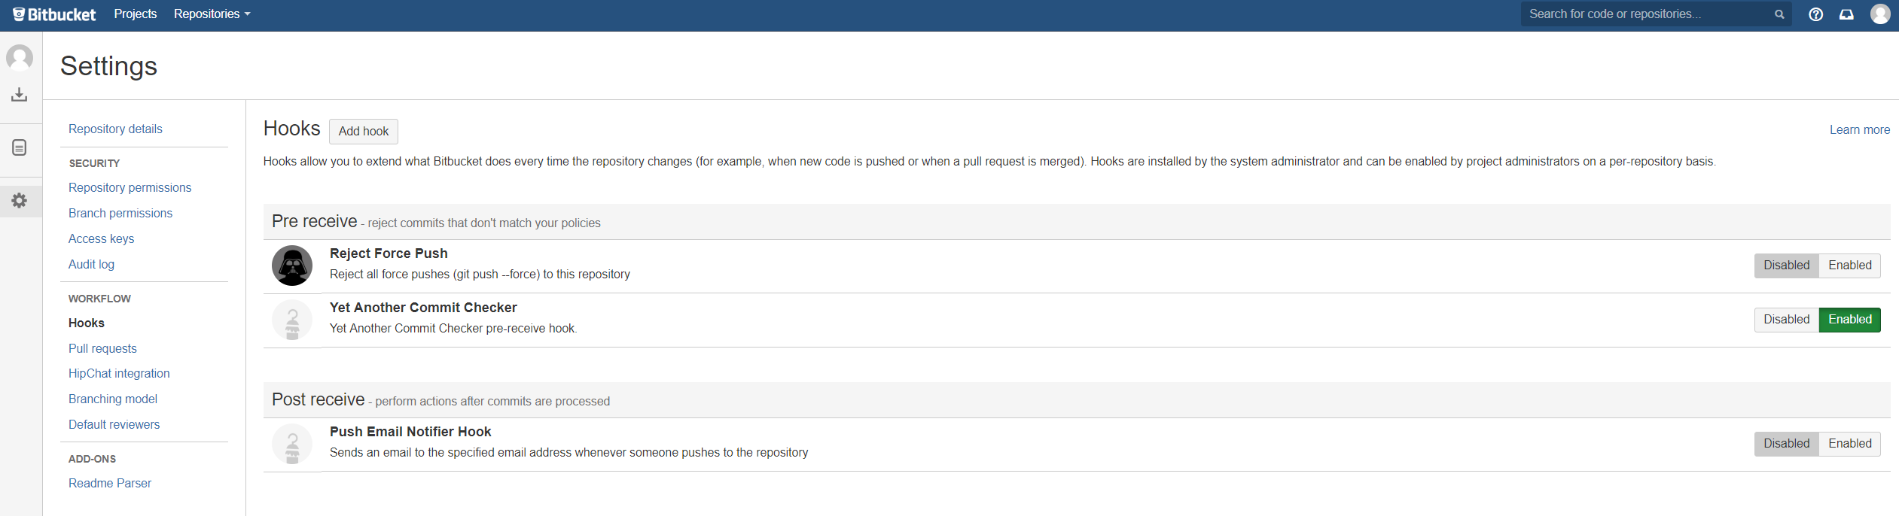
4. Git – 원격 저장소 설정변경
Notes:
좌측 톱니바퀴를 클릭 후 Hooks 로 들어갑니다.
Yet Another Commit Checker의 Enabled를 체크합니다.
(클릭)

Slide 24
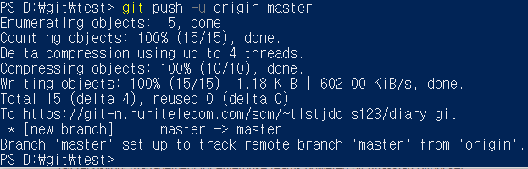
4. Git – 원격 저장소 만들기
Notes:
다시 $ git push –u origin master 명령어를 실행하면 Remote Repository에 Push가 완료 됩니다.
-u = --set-upstream
(클릭)

Slide 25
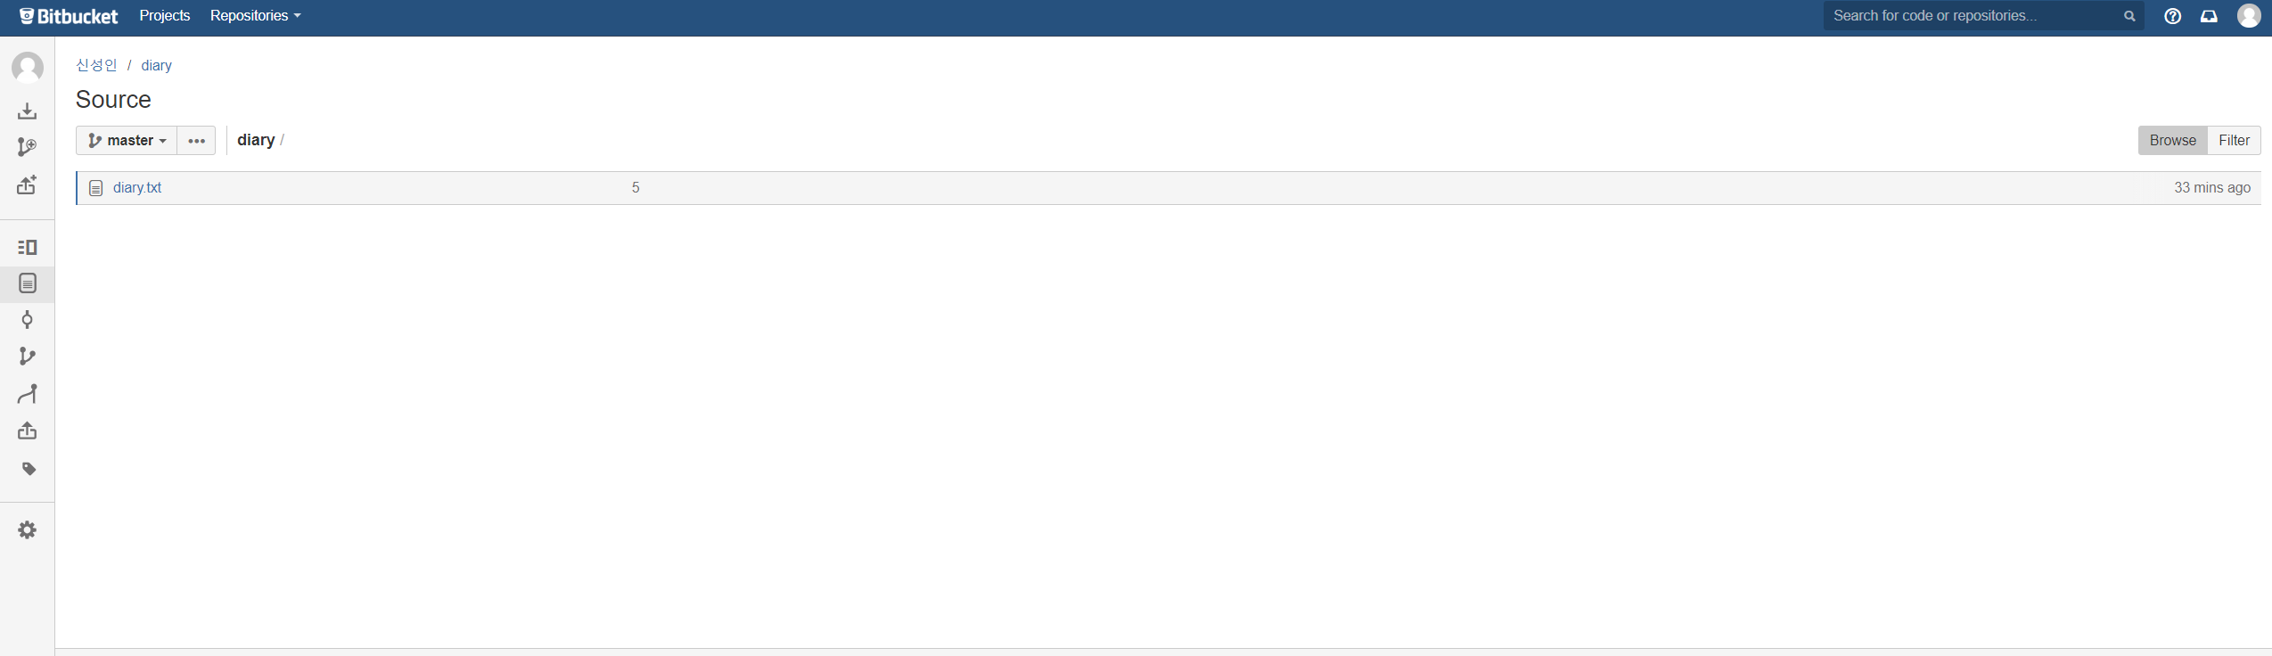
4. Git – 원격 저장소 만들기
Notes:
이제 좌측의 Source 보기 탭을 클릭하면 이전에 있던 명령어 페이지 대신 diary.txt를 볼 수 있습니다.

Slide 26
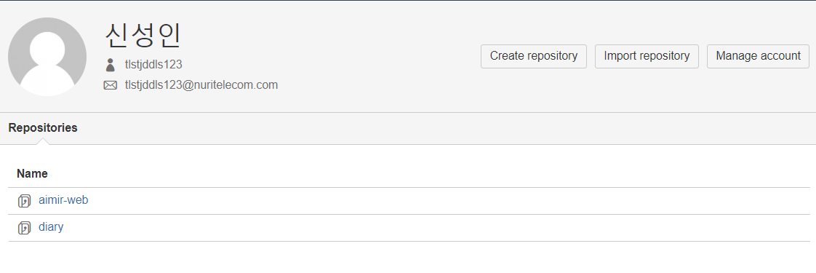
4. Git – 원격 저장소 복제하기
프로젝트 진행을 위해Remote Repository에서 작업중인 aimir-web 프로젝트를 Local Repository에 복제 하려한다.
aimir-web 프로젝트를 들어간다.
Notes:
프로젝트 진행을 위해 Remote Repository에서 작업중인 aimir-web 프로젝트를 Local Repository에 복제를 하려합니다.
Aimir-web 프로젝트에 들어가면
(클릭)

Slide 27
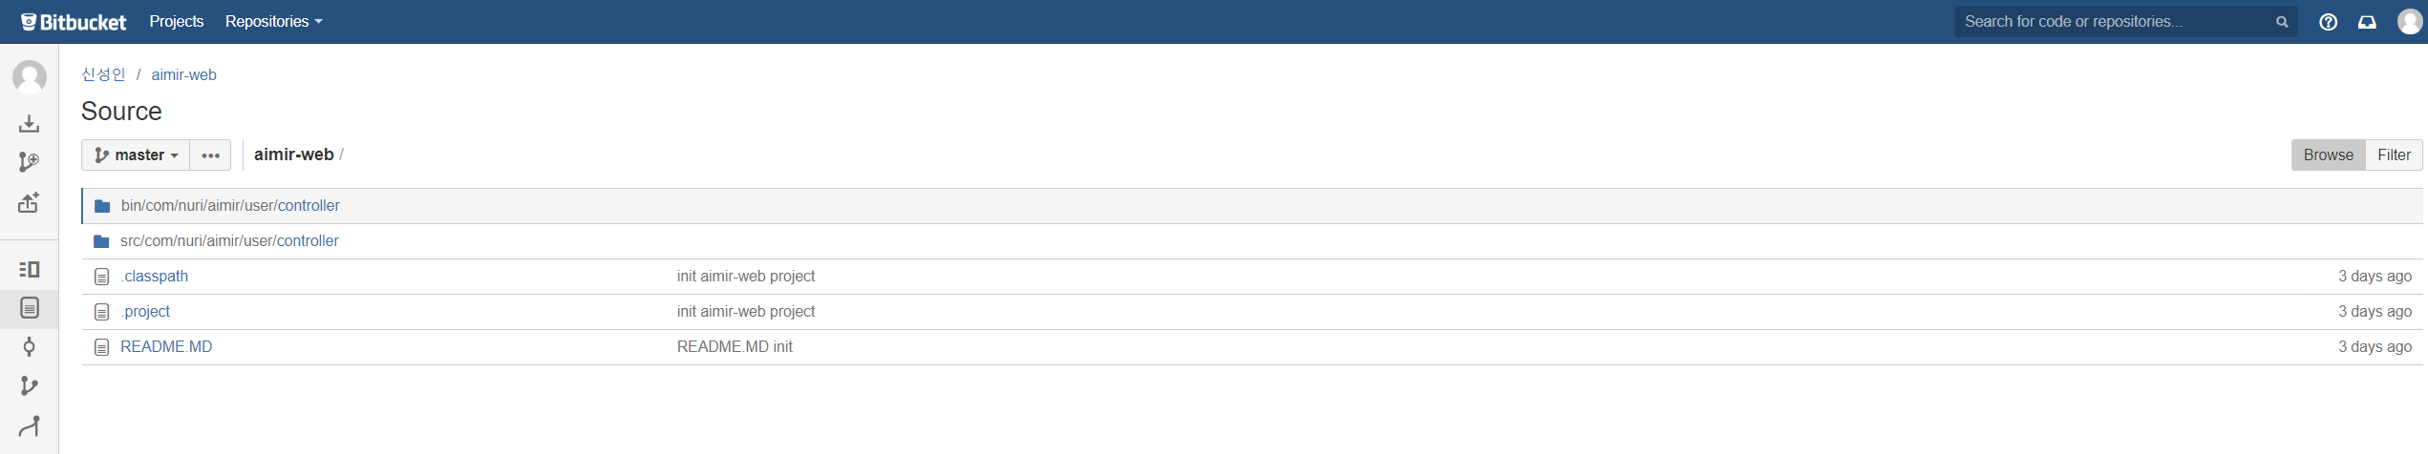
4. Git – 원격 저장소 복제하기
해당 저장소에 있는 소스를 확인 할 수 있습니다.
Notes:
해당 저장소에 있는 소스를 확인할 수 있습니다.
그리고
(클릭)

Slide 28
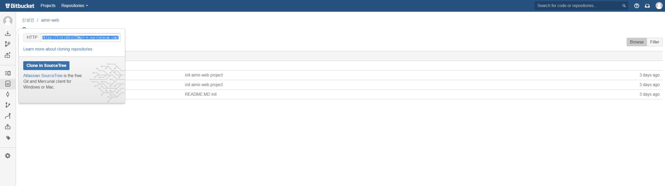

4. Git – 원격 저장소 복제하기
좌측 메뉴의 를 클릭하면 프로젝트를 clone 할 수 있는 URL을 제공합니다. https://tlstjddls123@git-n.nuritelecom.com/scm/~tlstjddls123/aimir-web.git
Notes:
좌측 메뉴의 다운로드 버튼을 클릭하면 프로젝트를 복제할 수 있는 URL을 제공합니다. 해당 url을 복사합니다.
(클릭)

Slide 29
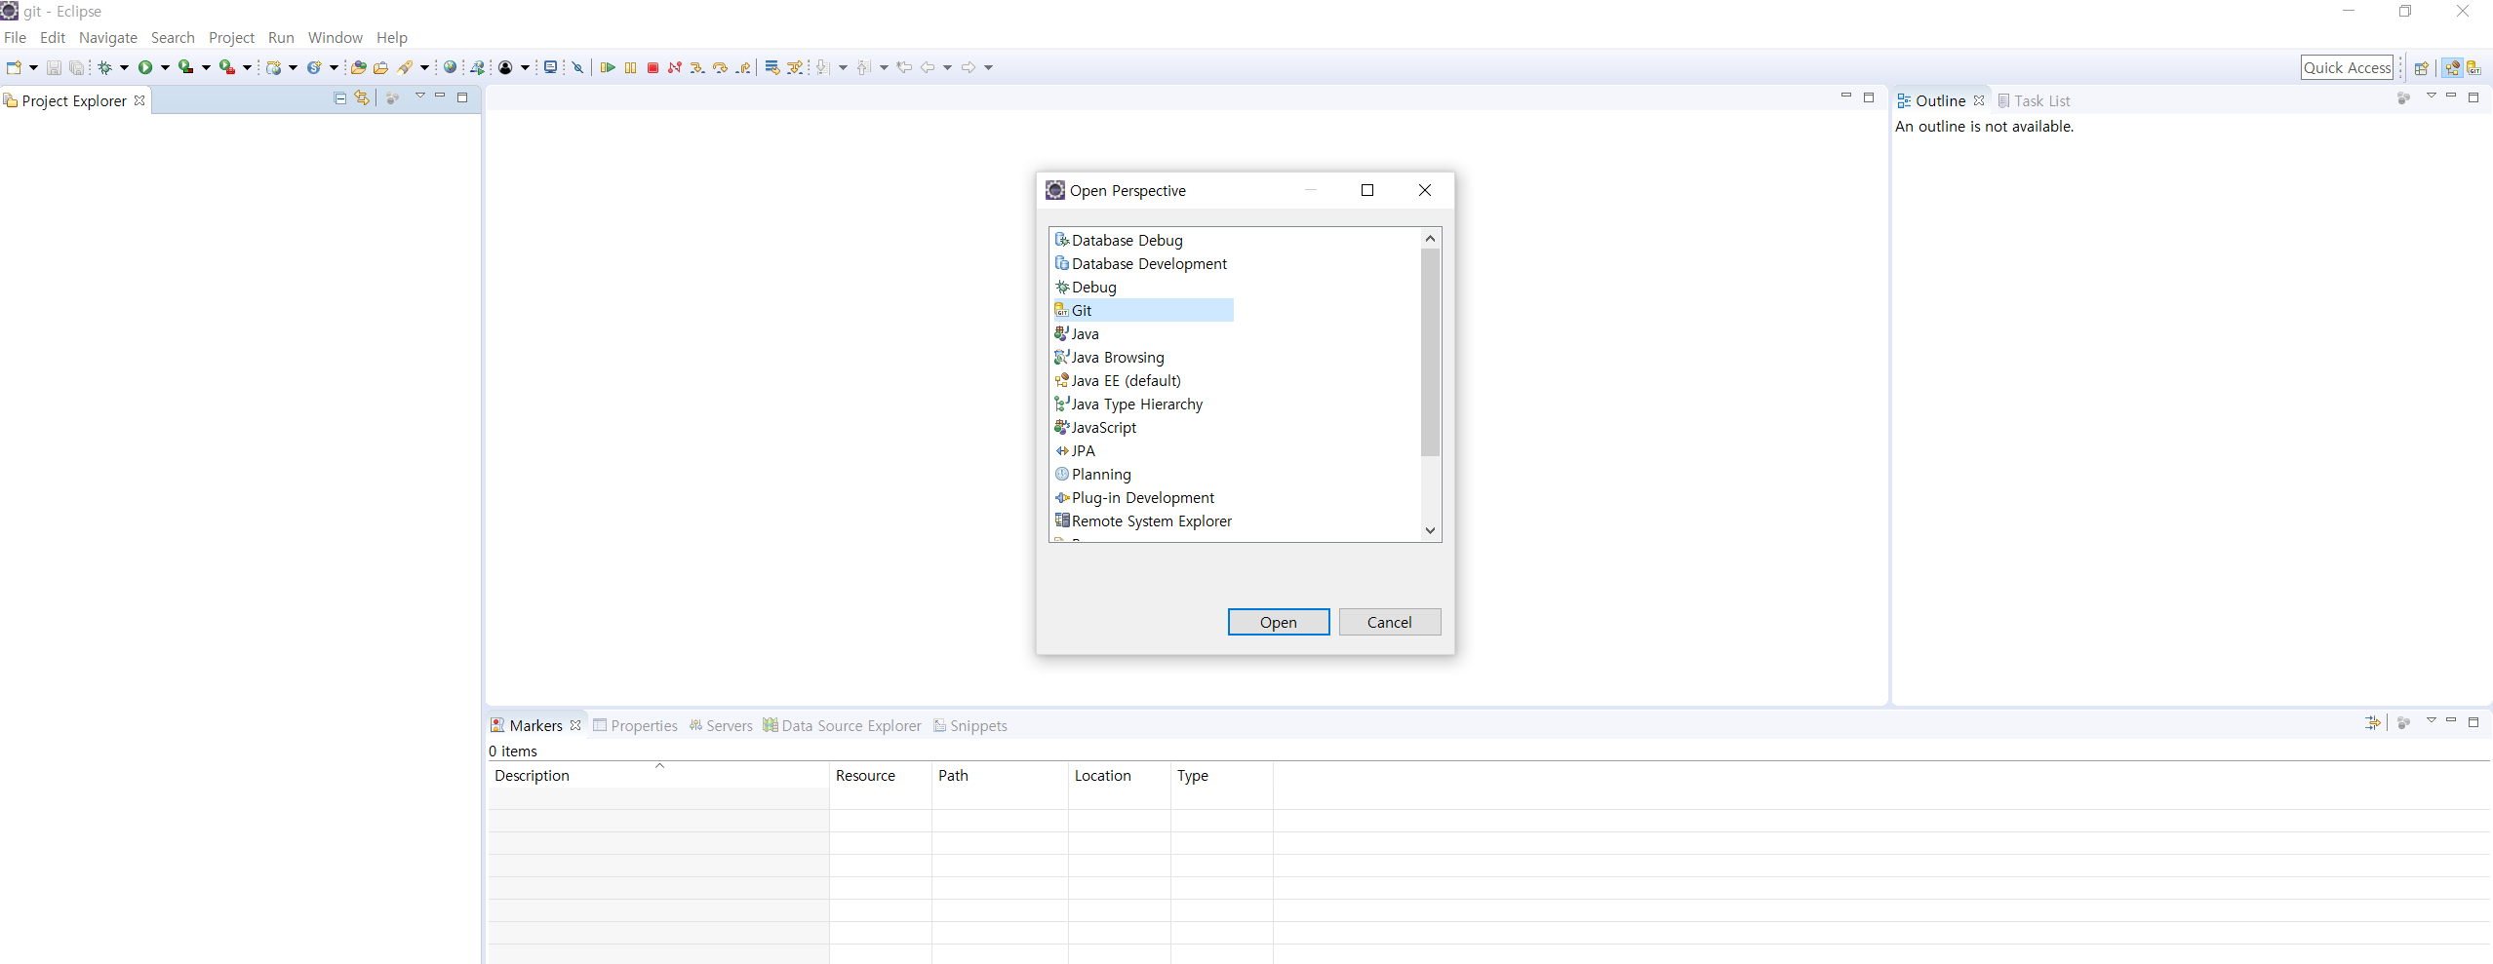
4. Git – 이클립스로 Clone
1
2
3
Notes:
이클립스 실행 후 우측 상단의 Open Perspective 클릭 하고 Git 선택 후 Open 시킨다.
(클릭)

Slide 30
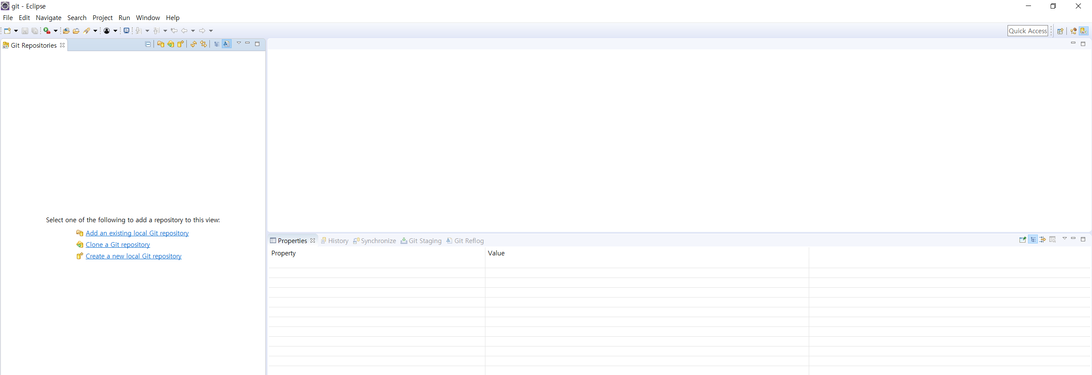

4. Git – 이클립스로 Clone
Notes:
우측 상단을 보면 Git 메뉴가 선택된 것을 확인 할 수 있습니다.
그리고 좌측 Git Repositories를 보면 Local Repository를 불러올지 Clone 해서 가져올지, 새로운 Local Repository를 생성할지 메뉴를 선택 할 수 있습니다.
여기선 clone을 선택하겠습니다.
(클릭)
상단의 메뉴도 동일한 기능의 메뉴입니다.
(클릭)
(클릭)

Slide 31
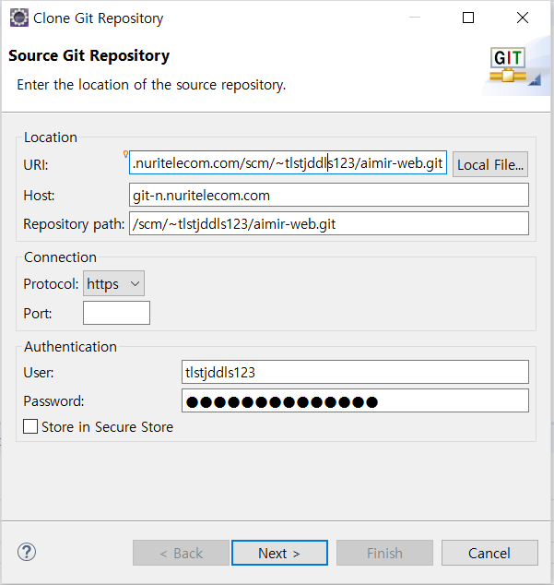
4. Git – 이클립스로 Clone
Notes:
[Clone a Git Repository] 메뉴를 선택하면 다음과 같은 창이 뜹니다.
이제 Bitbucket에서 카피한 URI를 입력하면 HOST, Repository path가 자동으로 입력이 되고
Authentication란에 User와 Password를 입력해줍니다.
모두 입력 후 Next를 클릭합니다.
(클릭)

Slide 32
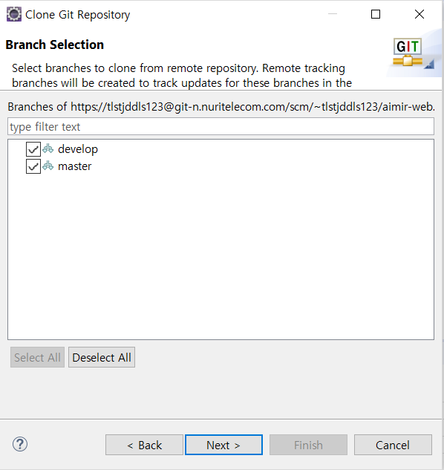
4. Git – 이클립스로 Clone
Notes:
다음 화면은 Clone해 올 Branch를 선택하는 화면 입니다.
필요로 하는 Branch를 선택 후 Next를 클릭합니다.
(클릭)

Slide 33
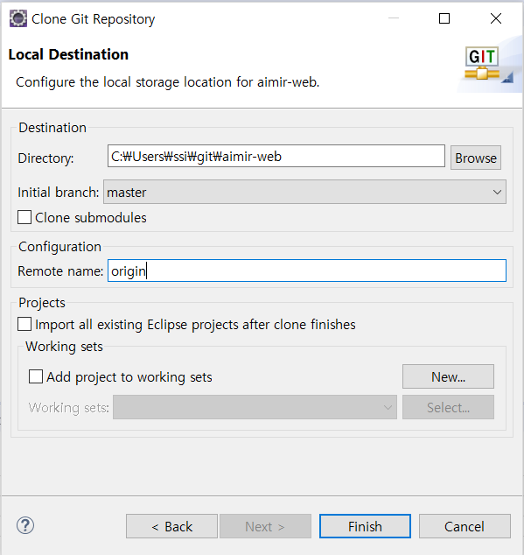
4. Git – 이클립스로 Clone
Notes:
프로젝트의 경로를 입력하고 Remote name을 입력합니다. Default로 origin을 사용하며 필요시 이름을 변경하여 사용할 수 있습니다.
모두 완료되면 Finish를 클릭합니다.
(클릭)

Slide 34
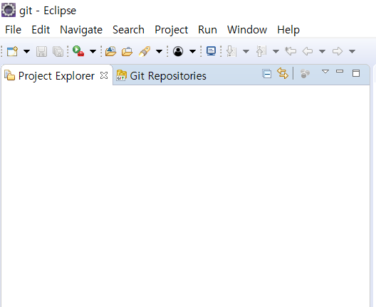
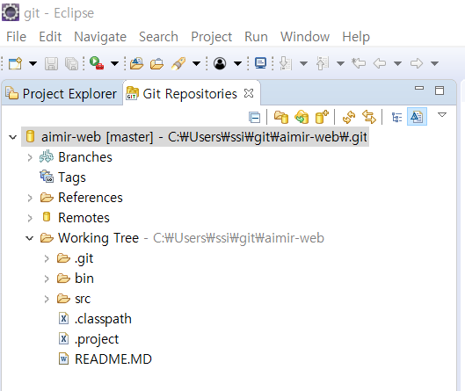
4. Git – 이클립스로 Clone
Notes:
완료 후 Git Repositories를 확인하면
Aimir-web [master] 라는 저장소가 생성된 것을 확인 할 수 있습니다.
여기서 aimir-web은 Remote Repository에 있던 Repository의 이름이고 [master]는 현재 HEAD가 가르키고 있는 Branch 입니다.
이제, Git Clone을 통해서 Repository를 복제하긴 했는데, 이클립스의 Project Explorer에는 프로젝트가 없습니다.
(클릭)

Slide 35
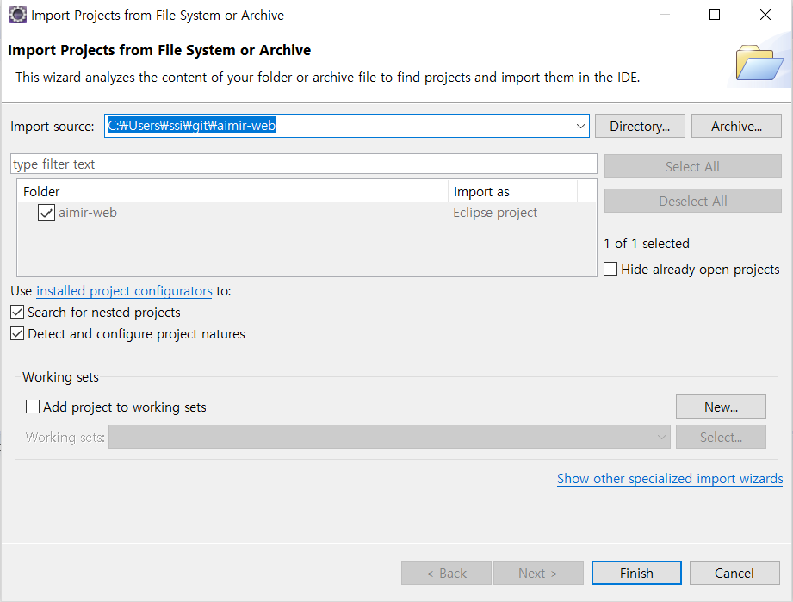
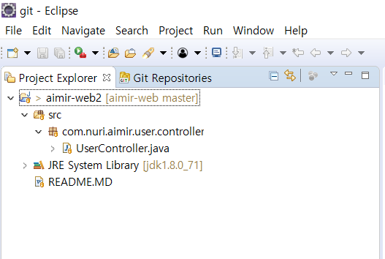
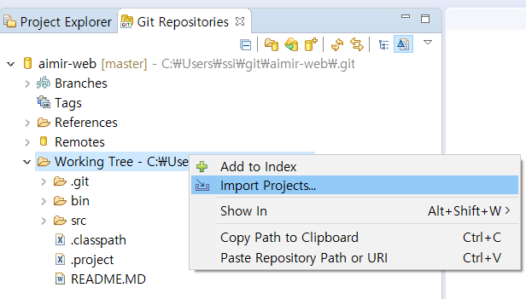
4. Git – 이클립스로 Clone
Notes:
이때 Working Tree를 우클릭 후 Import Projects… 를 클릭하고
(클릭)
Import할 프로젝트를 선택 후 Finish를 누르면
(클릭)
Project Explorer에 프로젝트가 생성된 것을 확인할 수 있습니다.
(클릭)

Slide 36
4. Git – 이클립스로 Clone
Local
Remote Repository
Working Directory
Staging Area
Local Repository
$ git clone
1. 현재 Remote Repository의 버전과 Local Repository의 버전이 동일한 상태
Notes:
여기까지 완료가 되면 현재 버전의 상태는
Remote Repository와 Local Repository가 동일한 상태 입니다.
그럼 이제 Local Repository에서 UserController.java 클래스에 기능을 추가하면서 설명을 이어 나가겠습니다.
(다음)

Slide 37
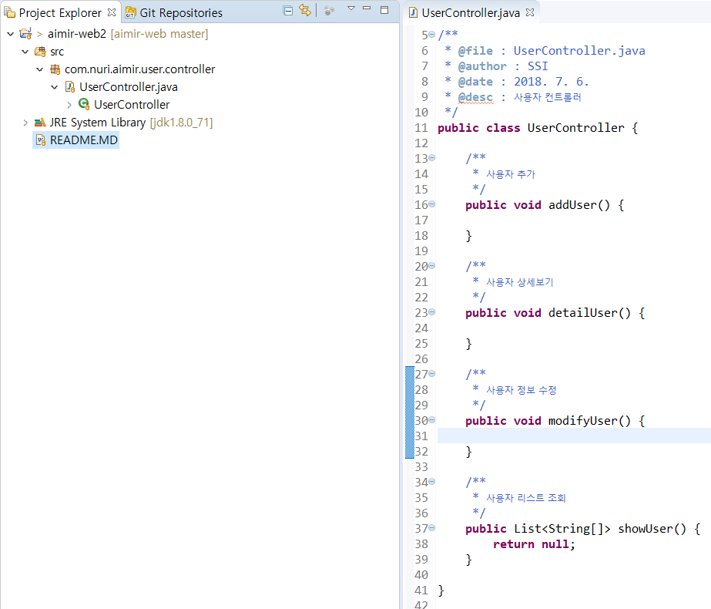
4. Git – branch, merge, add, commit, push 예시
사용자 삭제 기능을 추가해야 하는 이슈 발생
master branch 에서 develop branch로 분기를 나누고 develop branch에서 개발을 진행한다.
Develop branch에서 사용자 삭제 기능 구현이 완료가 되면
Master branc와 develop branch를 병합하고
개발이 완료 된 develop branch는 이제 필요가 없으므로 삭제.
모든 기능 구현이 완료된 master branch 를 remote branch에 push 시킨다.
Notes:
프로젝트에 UserController.java 클래스에는 사용자추가, 상세보기, 수정, 리스트 조회 기능이 구현 되어있다고 가정합니다.
branch의 장점을 살리기 위해 master branch는 보존하며 develop branch 를 생성하여 기능 개발은 develop branch 에서만 개발 하고,
개발이 완료 되면 master branch에 develop branch를 merge 시키고, 해당 master branch를 Remote Repository에 push를 시키는 흐름으로 진행 하겠습니다.

Slide 38
4. Git – reset, revert
Reset
$ git reset <옵션> <돌아가고싶은 커밋>
위와 같은 커밋이 발생했다고 가정하겠습니다. A가 가장 처음 commit 내역입니다. $ git reset --soft A => [Local Repository]만 A 시점으로 이동합니다. $ git reset --mixed A => [Staging Area]와 [Local Repository] 를 A 시점으로 이동합니다. $ git reset --hard A => [Working Directory], [Staging Area] , [Repository]를 A시점으로 이동 합니다.
C
B
A
$ git add [file]
Local Repository
Working Directory
Staging Area
$ git commit
$ git rm [file]

Slide 39
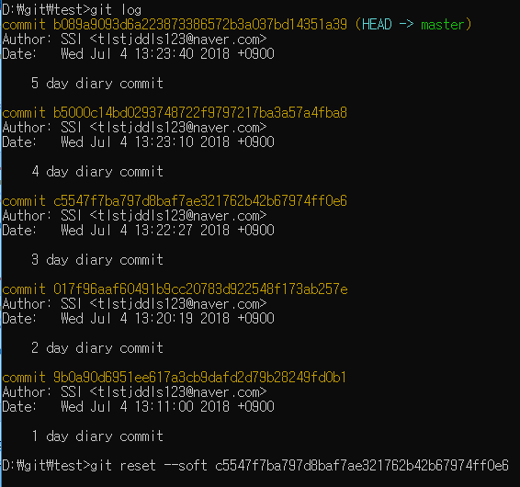
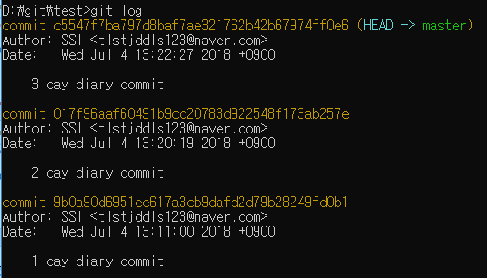
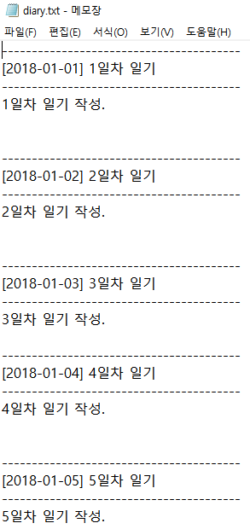
4. Git - $ git reset --soft <commit>
5일차 까지 작성한 일기를 3일차에 작성한 일기 상태로 되돌려 보자. $ git reset --soft c5547….0e6 Working tree 와 Index는 보존 시키고 Repository 정보만 변경
실행

Slide 40
4. Git – $ git reset –soft <commit>
[5 day commit] Working tree
[5 day commit] Index
[5 day Commit] Repository
$ git reset --soft [3 day commit]
[5 day commit] Working tree
[5 day commit] Index
[3 day Commit] Repository

Slide 41
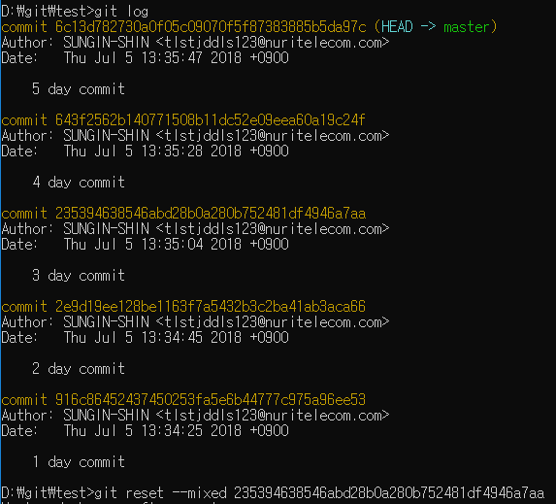
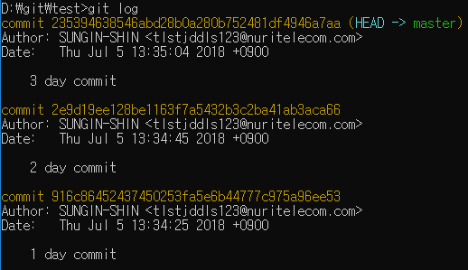
4. Git - $ git reset --mixed <commit>
5일차 까지 작성한 일기를 3일차에 작성한 일기 상태로 되돌려 보자. $ git reset --soft c5547….0e6 Woking tree는 보존하고 Index와 Repository를 이동 시킵니다.
실행

Slide 42
4. Git - $ git reset --mixed <commit>
[5 day commit] Working tree
[5 day commit] Index
[5 day Commit] Repository
$ git reset --mixed [3 day commit]
[5 day commit] Working tree
[3 day commit] Index
[3 day Commit] Repository

Slide 43
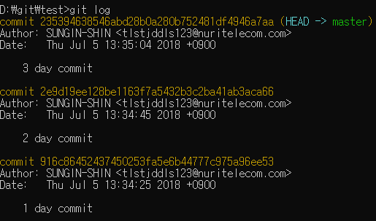
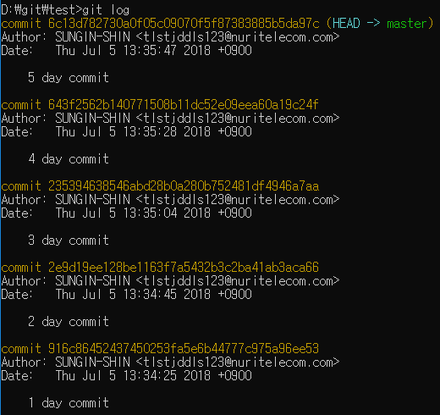
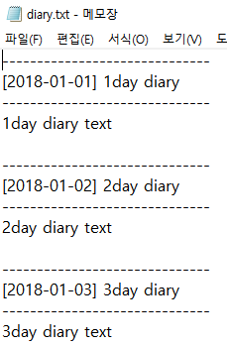
4. Git - $ git reset --hard <commit>
5일차 까지 작성한 일기를 3일차에 작성한 일기 상태로 되돌려 보자. $ git reset --hard c5547….0e6 커Working Tree, Index, Repository 모두 변경합니다.
실행

Slide 44
4. Git - $ git reset --hard <commit>
[5 day commit] Working tree
[5 day commit] Index
[5 day Commit] Repository
$ git reset --hard [3 day commit]
[3 day commit] Working tree
[3 day commit] Index
[3 day Commit] Repository

Slide 45
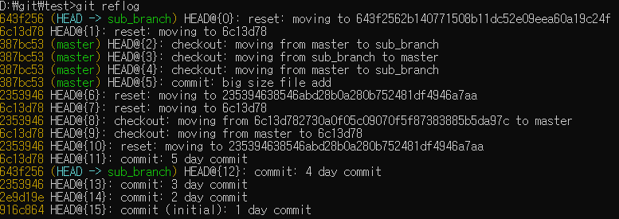
4. Git – 원하는 시점으로 돌아가기
$ git reset 명령어로 과거의 commit 시점으로 돌아간 후 다시 원하는 시점으로 돌아갈 수 있을까?
Git 은 이력을 삭제하지 않는다.
방법 1.
$ git reset --hard ORIG_HEAD -> 위험한 명령을 하기 전에 현재 Branch에 HEAD가 가리키고 있는 Commit 정보를 ORIG_HEAD에 보관한다.
방법 2.
$ git reflog 로 확인 후 reset으로 돌아가기
$ git reset --hard <돌아가려하는 commit 시점>

Slide 46

4. Git – Branch
Branch는 언제 사용할까요?
Notes:
모든 버전 관리 시스템은 브랜치를 지원합니다. 우리는 개발을 하다보면 프로젝트를 여러 개로 복사해야 할 일이 생기는데요.
프로젝트를 통째로 복사 하고나서 원본 코드와 상관없이 독립적으로 개발을 진행할 수 있는데 이렇게 독립적으로 개발하기 위해 만드는 것이 브랜치 입니다.

Slide 47
4. Git – Branch + Merge (1)
HEAD
Master
Aimir에서 사용자 로그인시 OTP인증과 사용자 정보 암호화를 추가하는 이슈(iss53)가 추가되어 이슈를 처리하려 한다.
iss53 Branch를 생성한다.
$ git branch iss53
C0
C1
iss53
※ HEAD : 현재 작업중인 Branch의 최신 Commit을 가르킨다.

Slide 48
4. Git – Branch + Merge (1)
HEAD
Master
Aimir에서 사용자 로그인시 OTP인증과 사용자 정보 암호화를 추가하는 이슈(iss53)가 추가되어 이슈를 처리하려 한다.
iss53 Branch를 생성한다.
$ git branch iss53
3. iss53 branch로 checkout 한다.
$ git checkout iss53
C0
C1
iss53
HEAD
※ HEAD : 현재 작업중인 Branch의 최신 Commit을 가르킨다.

Slide 49
4. Git – Branch + Merge (1)
Master
Aimir에서 사용자 로그인시 OTP인증과 사용자 정보 암호화를 추가하는 이슈(iss53)가 추가되어 이슈를 처리하려 한다.
iss53 Branch를 생성한다.
$ git branch iss53
3. iss53 branch로 checkout 한다.
$ git checkout iss53
4. 위 2개의 명령어를 한번에 실행 시키는 명령어는 아래와 같다
$ git checkout –b iss53
C0
C1
iss53
HEAD
※ HEAD : 현재 작업중인 Branch의 최신 Commit을 가르킨다.

Slide 50
4. Git – Merge
Master
Iss53 branch를 Checkout했기 때문에 (즉, HEAD는 iss53 branch를 가르킴) 뭔 일을 하고 commit을 진행하면 iss53 branch가 앞으로 진행한다.
$ vim aimir-web-login.txt OTP로그인 소스 추가
$ git add aimir-web-login.txt
$ git commit –m “added otp login logic”
C0
C1
iss53
HEAD

Slide 51
4. Git – Merge
Master
Iss53 branch를 Checkout했기 때문에 (즉, HEAD는 iss53 branch를 가르킴) 뭔 일을 하고 commit을 진행하면 iss53 branch가 앞으로 진행한다.
$ vim aimir-web-login.txt OTP로그인 소스 추가
$ git add aimir-web-login.txt
$ git commit –m “added otp login logic”
C0
C1
C2
iss53
HEAD

Slide 52
4. Git – Merge
그런데 iss53의 OTP 인증절차 처리 완료 후 운영중인 사이트에 결재 관련 문제가 생겨 즉시 반영해야 하는 상황이 발생했다.
Iss53의 사용자 정보 암호화 기능은 구현되지 않은 상황이며, 소스가 섞이는 상황을 방지하기 위해 iss53은 그대로 놔두고 hotfix branch를 생성 후 해결하기로 한다.
Iss53에서 작업하던 모든 내용은 commit 시켜야 checkout을 할 수 있으니, 작업을 중단하고 commit 한다. $ git commit –am “일단 커밋“
Master
C0
C1
C2
iss53
HEAD

Slide 53
4. Git – Merge
HEAD
그런데 iss53의 OTP 인증절차 처리 완료 후 운영중인 사이트에 결재 관련 문제가 생겨 즉시 반영해야 하는 상황이 발생했다.
Iss53의 사용자 정보 암호화 기능은 구현되지 않은 상황이며, 소스가 섞이는 상황을 방지하기 위해 iss53은 그대로 놔두고 hotfix branch를 생성 후 해결하기로 한다.
Iss53에서 작업하던 모든 내용은 commit 시켜야 checkout을 할 수 있으니, 작업을 중단하고 commit 한다. $ git commit –am “일단 커밋“
master branch로 이동한다. $ git checkout master
Master
C0
C1
C2
iss53

Slide 54
4. Git – Merge
HEAD
hotfix
그런데 iss53의 OTP 인증절차 처리 완료 후 운영중인 사이트에 결재 관련 문제가 생겨 즉시 반영해야 하는 상황이 발생했다.
Iss53의 사용자 정보 암호화 기능은 구현되지 않은 상황이며, 소스가 섞이는 상황을 방지하기 위해 iss53은 그대로 놔두고 hotfix branch를 생성 후 해결하기로 한다.
Iss53에서 작업하던 모든 내용은 commit 시켜야 checkout을 할 수 있으니, 작업을 중단하고 commit 한다. $ git commit –am “일단 커밋“
master branch로 이동한다. $ git checkout master
5. hotfix branch를 생성한다
$ git checkout –b hotfix
Master
C0
C1
C2
iss53

Slide 55
4. Git – Merge (Fast-forward)
HEAD
결재 관련 Hotfix 작업을 완료하고 commit 하면 그림과 같은 상태가 된다. $ vim aimir-web-payment.txt -> payment hotfix mission success 로직 추가 $ git commit –am “payment hotfix mission success”
hotfix의 작업이 완료되고 운영되고 있는 사이트에 즉시 반영을 해야하기 때문에 Master와 hotfix branch를 Merge 한다.
Master
hotfix
C0
C1
C3
C2
C4
iss53

Slide 56
4. Git – Merge (Fast-forward)
HEAD
hotfix의 작업이 완료되고 운영되고 있는 사이트에 즉시 반영을 해야하기 때문에 Master와 hotfix branch를 Merge 한다.
$ git checkout master
Master
hotfix
C0
C1
C3
C2
C4
iss53

Slide 57

4. Git – Merge (Fast-forward)
HEAD
Master
hotfix의 작업이 완료되고 운영되고 있는 사이트에 즉시 반영을 해야하기 때문에 Master와 hotfix branch를 Merge 한다.
$ git checkout master
$ git merge hotfix
hotfix
C0
C1
C3
C2
C4
iss53

Slide 58
4. Git – Merge (Fast-forward)
hotfix의 작업이 완료되고 운영되고 있는 사이트에 즉시 반영을 해야하기 때문에 Master와 hotfix branch를 Merge 한다.
$ git checkout master
$ git merge hotfix
hotfix branch는 필요 없기 때문에 제거 $ git branch –d hotfix
HEAD
Master
C0
C1
C3
C2
C5
iss53

Slide 59
4. Git – Merge (3-Way Merge)
iss53 이슈를 다 구현하고 master branch에 Merge하는 과정을 살펴보자.
Master branch에 Merge 하는 것은 앞에서 살펴본 hotfix branch를 merge 하는 것과 비슷하다. Git merge 명령으로 합칠 branch에 합쳐질 branch를 Merge 하면 된다.
Master
C0
C1
C3
C2
C5
OTP 구현
사용자 정보 암호화
iss53
HEAD

Slide 60
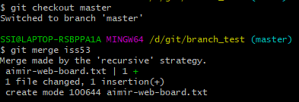
4. Git – Merge (3-Way Merge)
HEAD
iss53 이슈를 다 구현하고 master branch에 Merge하는 과정을 살펴보자.
Master branch에 Merge 하는 것은 앞에서 살펴본 hotfix branch를 merge 하는 것과 비슷하다. Git merge 명령으로 합칠 branch에 합쳐질 branch를 Merge 하면 된다. $ git checkout master $ git merge iss53
Master
C0
C1
C3
C2
C5
iss53

Slide 61


4. Git – Merge (3-Way Merge)
Git은 Merge하는데 필요한 최적의 공통 조상(여기서는 C1)을 자동으로 찾는다. 이런 기능도 Git이 다른 버전 관리 시스템 보다 나은 점이다.
CVS나 SVN같은 버전 관리 시스템은 개발자가 직접 공통 조상을 찾아 Merge해야 한다.
Iss53 브랜치를 master에 merge하고 나면 더 이상 iss53 branch는 필요가 없다. 다음 명령어로 branch를 삭제하고 이슈 상태를 처리 완료로 표시한다. $ git branch –d iss53
HEAD
Master
C0
C1
C3
C6
C2
C5
Sourcetree로 확인한 branch 삭제 후 변화

Slide 62

4. Git – 삭제한 iss53 branch 다시 살리기
바로 전에 삭제한 hotfix branch를 갑자기 다시 살려야 할 경우에 어떻게 해야할까? $ git branch –d iss53
위의 삭제된 branch를 살리려면 $ git reflog로 레퍼런스 로그를 확인 후 원하는 시점으로 돌릴 수 있다.

Slide 63
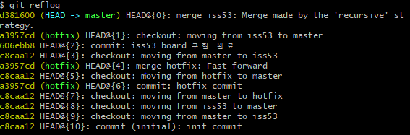
4. Git – 삭제한 branch 다시 살리기
$ git ref log
다시 살리고 싶은 시점을 찾아서 살리면 된다.

Slide 64
4. Git – 삭제한 branch 다시 살리기
$ git ref log
$ git checkout –b iss53 HEAD@{2} 또는 $ git checkout –b iss53 606ebb8

Slide 65


4. Git – 삭제한 branch 다시 살리기
다시 확인하면 branch가 살아난 것을 확인 할 수 있다.
Command로 확인 $ git branch
Sourcetree로 확인 Git GUI Tool

Slide 66

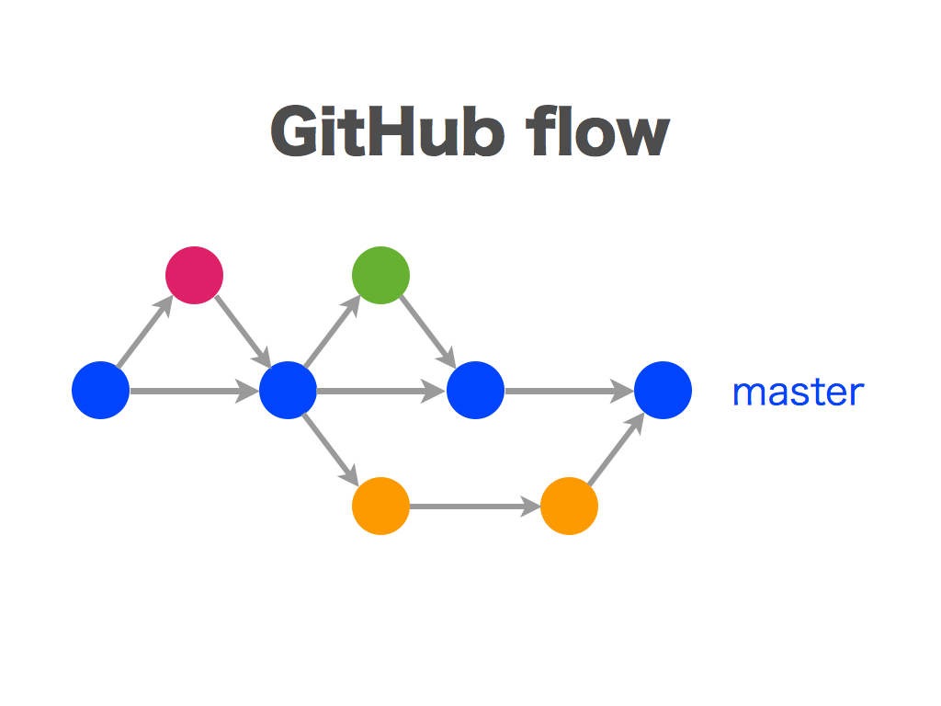
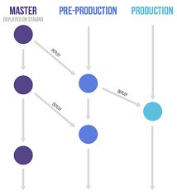
4. Git – Branch 관리 전략
Git flow
GitHub flow
GitLab flow

Slide 67
: Master branch
: develop branch
: feature branch
: hotfix branch
: release branch
feature
develop
release
hotfix
master
Tag ver1.0
사용자 정보 암호화
사용자의 급한 요청으로 인해 게시판 기능 추가 master, develp에 merge 그리고 hotfix branch 삭제
OTP 로그인 기능 개발
Tag ver1.1 (게시판 기능 추가됨)
사용자 삭제 기능이 개발이 완료되고 반영 전 release로 분기
사용자 수정 기능 추가 개발
Release 에서 버그를 확인하여 버그 수정
Tag ver1.1.1 (사용자 삭제 기능 추가된 버전)
Bugfix 후 master와 develop에 merge
Tag ver1.2.0 (게시판, 사용자 삭제, 사용자 수정, OTP로그인 적용된 버전)
사용자 수정, OTP기능이 추가된 release branch 생성 후 버그가 없을 시 master, develop branch에 merge

Slide 68
: Master branch
: develop branch
: feature branch
: hotfix branch
: release branch
feature
develop
release
hotfix
master
Tag ver1.0
Feature/user-delete Branch Delete
사용자 삭제 기능 (feature/user-delete)
Hotfix/add-board Branch Delete
사용자의 급한 요청으로 인해 게시판 기능 추가 완료 후 develop, master merge 후 delete branch
OTP 로그인 (feature/otp-login)
Tag ver1.1 (게시판 기능 추가됨)
사용자 삭제 기능이 개발이 완료되고 반영 전 release로 분기
사용자 수정 기능 추가 개발
Release 에서 버그를 확인하여 버그 수정
Feature/user-otp-login Branch Delete
Tag ver1.1.1 (사용자 삭제기능 추가)
Bugfix 후 master와 develop에 merge
사용자 수정, OTP기능이 추가된 release branch 생성 후 버그가 없을 시 master, develop branch에 merge
Tag ver1.2.0

Slide 69
슈퍼관리자
응용서비스팀
TEAM2
TEAM3
가나 프로젝트
Repository
관리자1
개발자1
개발자2
…
ReadOnly1
ReadOnly2
남아공 프로젝트
Repository
관리자1
개발자1
개발자2
…
ReadOnly1
ReadOnly2
한국 프로젝트
Repository
관리자1
개발자1
개발자2
…
ReadOnly1
ReadOnly2
TEAM2_REPO_01
관리자1
개발자1
개발자2
…
ReadOnly1
ReadOnly2
TEAM2_REPO_02
관리자1
개발자1
개발자2
…
ReadOnly1
ReadOnly2
TEAM2_REPO_03
관리자1
개발자1
개발자2
…
ReadOnly1
ReadOnly2
…

